Slide 1

Tisková konference analýza a kapacity středních škol
Praha, 13.11. 2023

Slide 2
Obsah
Demografie v ČR
Nabídka a poptávka oborů
Návrh MŠMT o oborové struktuře
Návrh a modernizace oborů v SK
Změny 2023-2024

Slide 3
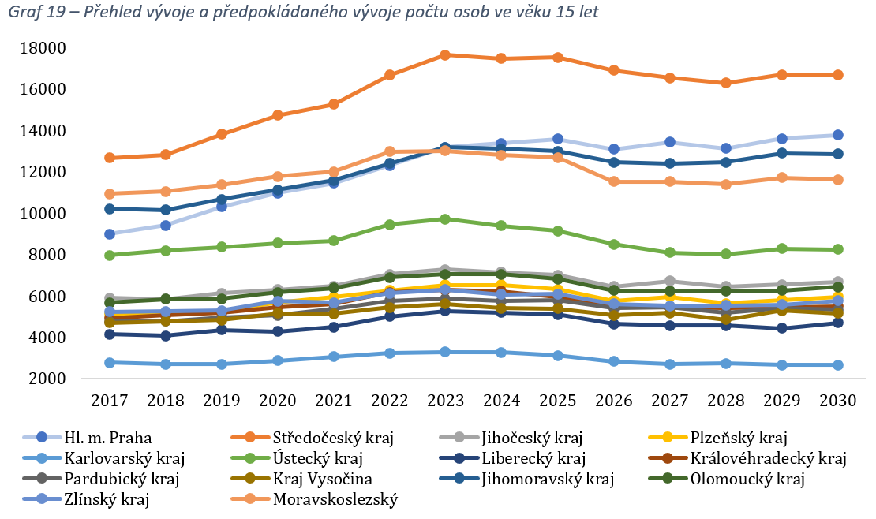
Demografie

Slide 4
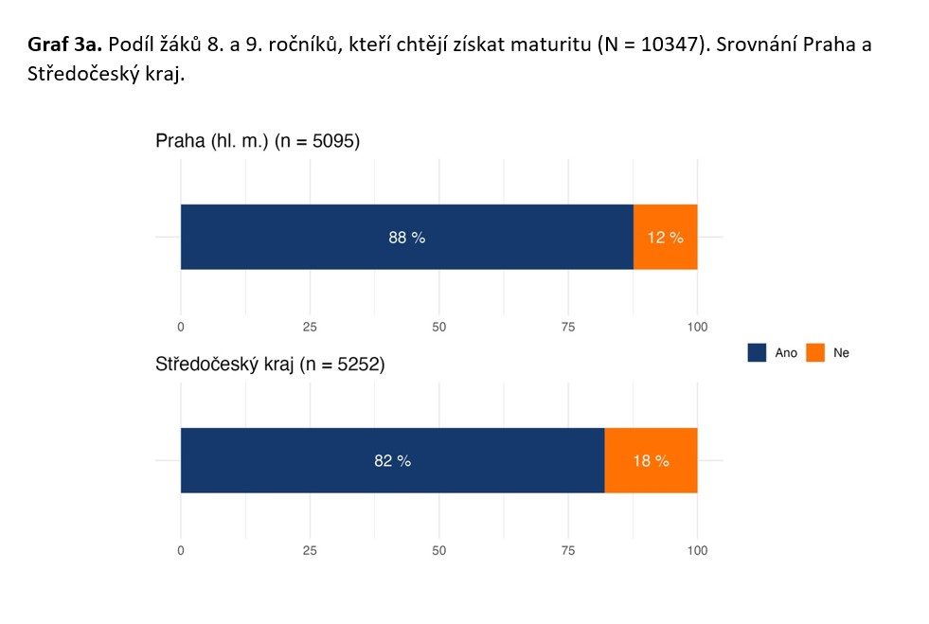

Slide 5
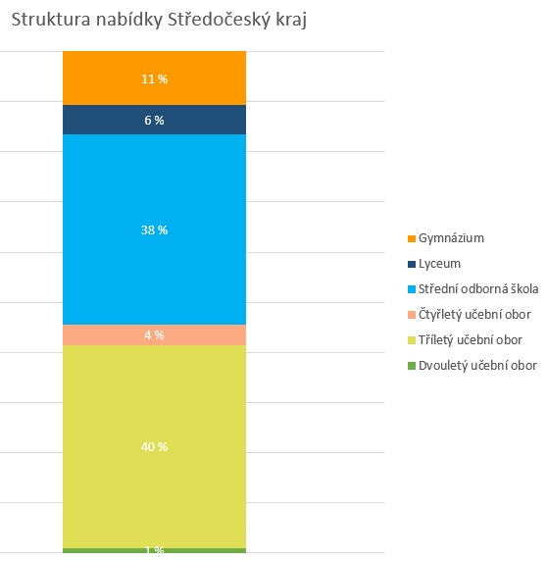
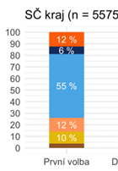
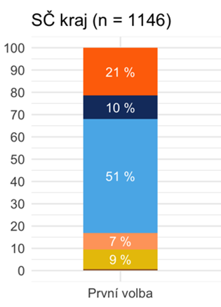
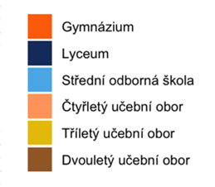

Slide 6
Schéma základních typů oborů vzdělání
Seminář NPI, Prahy a Středočeského kraje
29.5. 2023

Slide 7
Modernizace oborové nabídky v SK
Návrh ředitelů středních škol
Výsledky JPZ ve všech školách
Poptávka po jednotlivých oborech v kraji
Výsledky JPZ v území a typech oborů

Slide 8
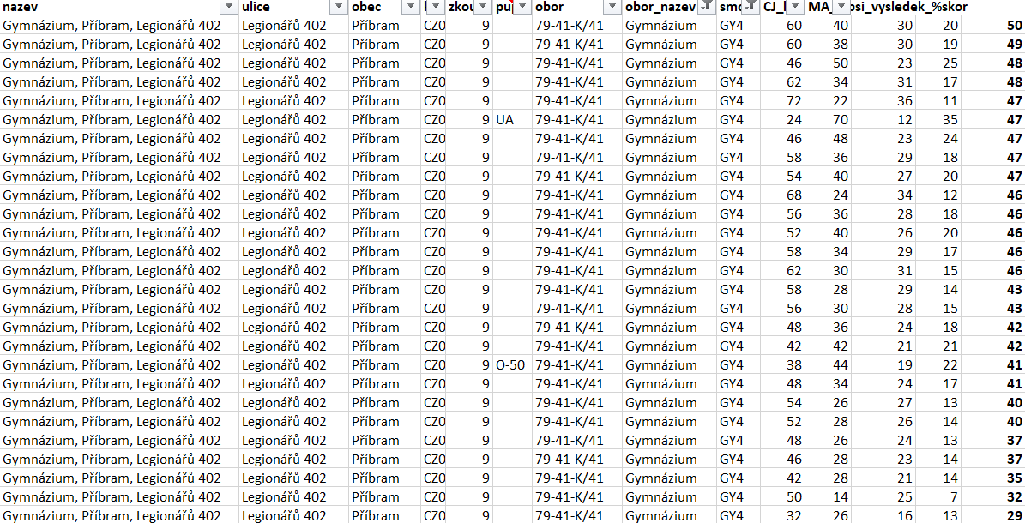
Výsledky JPZ na úrovni konkrétních žáků

Slide 9
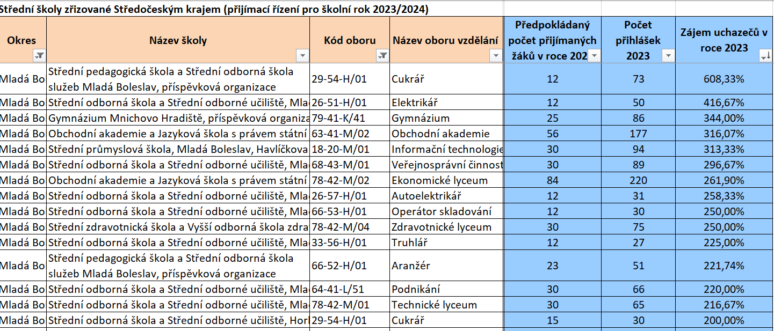
Poptávka v území na jednotlivé školy– skutečnost 2023

Slide 10
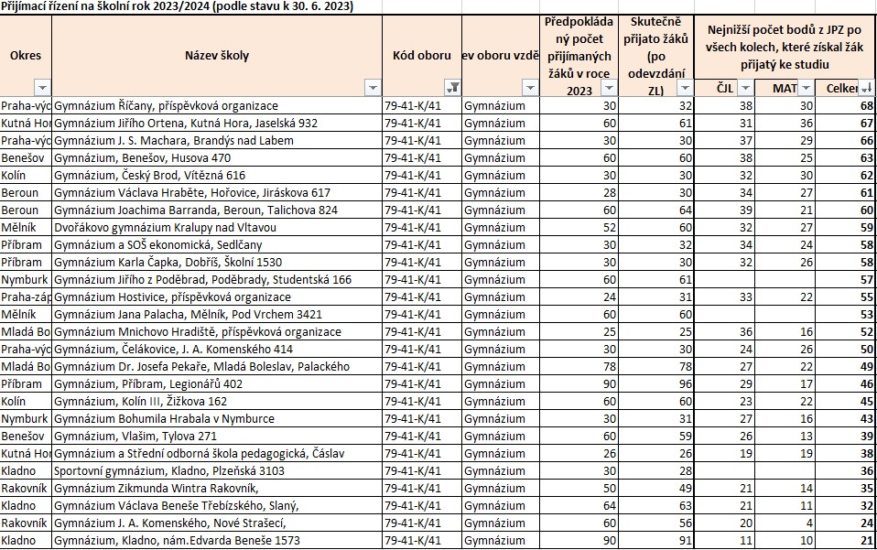
Výsledky JPZ – typy škol

Slide 11
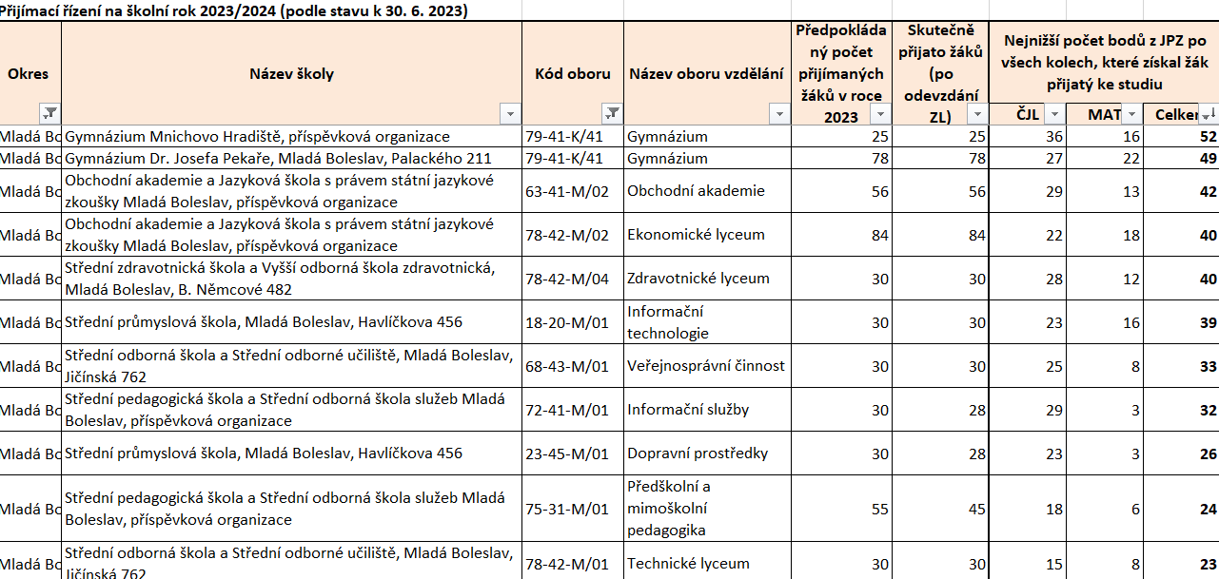
Výsledky JPZ – v území

Slide 12
Změna – nová a transformovaná místa 2023-2024
Nová místa ve středních školách 1785
Změněná a transformovaná místa 3056

Slide 13
Děkuji za pozornost!

